Slide 1




Bài 48:
SỰ CHUYỂN HÓA NĂNG LƯỢNG

Slide 2
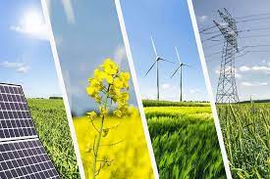
I.
Chuyển hóa năng lượng
II.
Định luật bảo toàn năng lượng
III.
Củng cố
NỘI DUNG
BÀI HỌC

Slide 3
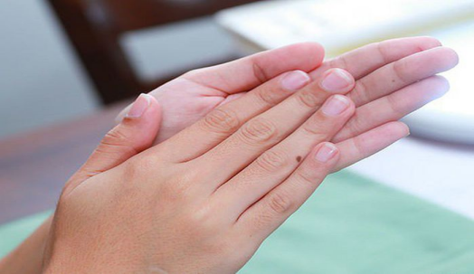

AI NHANH HƠN!
1
Khi trời lạnh, ta thường xoa hai bàn tay vào nhau và thấy tay nóng lên. Tại sao?
2
Khi vỗ hai tay vào nhau, ta nghe được tiếng vỗ tay. Trong hoạt động này đã có sự chuyển hóa năng lượng nào?

Slide 4
AI NHANH HƠN!
1
Vì khi xoa hai tay vào nhau có sự chuyển hóa năng lượng từ động năng sang nhiệt năng, nhiệt năng này làm tay ta ấm lên
2
Khi vỗ hai tay vào nhau, ta nghe được tiếng vỗ tay, trong hoạt động này có sự chuyển hóa năng lượng từ động năng sang năng lượng âm

Slide 5
I.
CHUYỂN HÓA NĂNG LƯỢNG

Slide 6
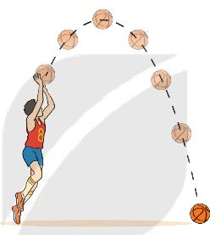
Thế năng
Điện năng
Nhiệt năng
Năng lượng âm
b) Chuyển hóa năng lượng của quả bóng
a) Chuyển động của quả bóng

Slide 7
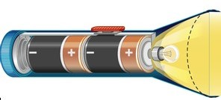

a) Gọi tên các dạng năng lượng xuất hiện khi đèn pin được bật sáng
1
b) Vẽ sơ đồ chỉ ra sự chuyển hóa năng lượng (còn được gọi là sơ đồ năng lượng) của đèn pin.
Đèn pin bật sáng

Slide 8
a) Các dạng năng lượng xuất hiện khi đèn pin được bật sáng: Hóa năng, năng lượng điện, năng lượng ánh sáng, năng lượng nhiệt.
1
Hóa năng
Năng lượng điện
Đèn pin bật sáng
Năng lượng ánh sáng
Năng lượng nhiệt
b) Sơ đồ điện năng

Slide 9
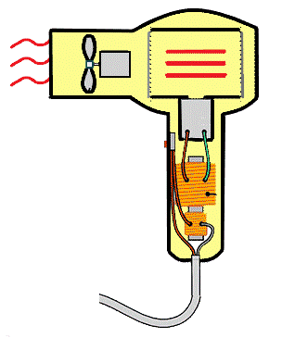
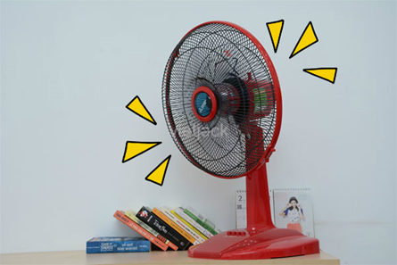
a) Tên ba dạng năng lượng đó là gì?
Cơ năng
Điện năng
Năng lượng nhiệt
Năng lượng âm
2
b) Nêu thêm một thiết bị điện biến đổi điện năng thành các dạng năng lượng khác.
Máy sấy tóc đang hoạt động
Quạt điện biến đổi điện năng thành các dạng năng lượng

Slide 10

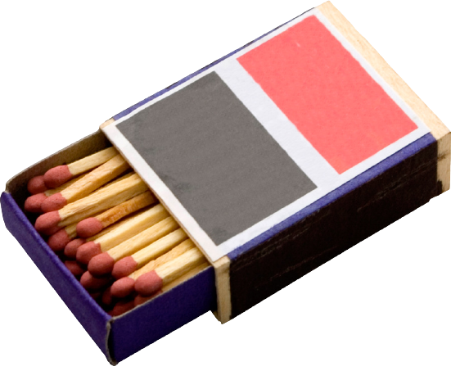
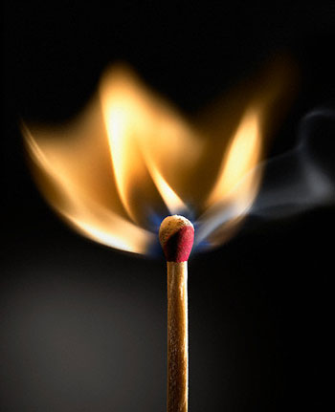

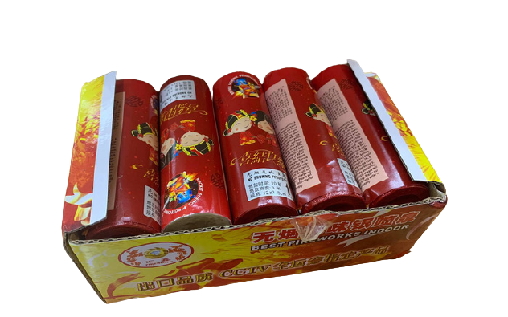



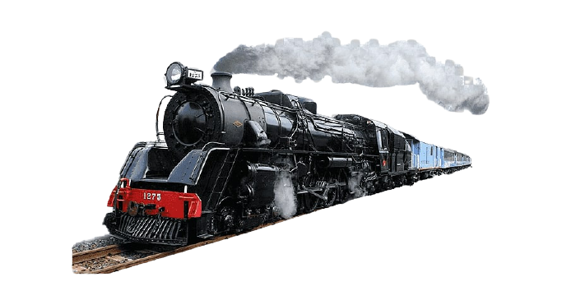
Hóa năng có thể chuyển hóa thành những dạng năng lượng nào?
a.
b.
c.
d.

Slide 11
a.
Hóa năng lưu trữ trong thực phẩm, khi ta ăn, được chuyển hóa thành ...................... giúp ta đạp xe
động năng
b.
Hóa năng lưu trữ trong que diêm, khi cọ xát với vỏ bao diêm, được chuyển hóa thành .................. và .................................
nhiệt năng
năng lượng ánh sáng

Slide 12
c.
Hóa năng trong nhiên liệu (xăng, dầu) khi đốt cháy được chuyển hóa thành ………….., điện năng và …………….của máy bay, tàu hỏa.
động năng
thế năng
d.
Hóa năng lưu trữ trong xăng dầu, khi đốt cháy, được chuyển hóa thành ………….., năng lượng ánh sáng, …………….. và ……………………….
động năng
nhiệt năng
năng lượng âm

Slide 13
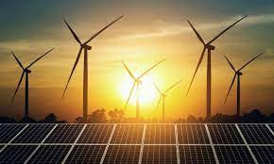

I. Chuyển hóa năng lượng
- Hóa năng có thể chuyển hóa thành các dạng năng lượng như: điện năng, thế năng, nhiệt năng, quang năng, năng lượng âm, động năng

Slide 14
II.
ĐỊNH LUẬT BẢO TOÀN NĂNG LƯỢNG

Slide 15

Tiến hành, quan sát thí nghiệm về sự bảo toàn năng lượng và điền từ thích hợp vào chỗ trống:
- Kéo quả cầu (2) đến điểm B rồi thả ra thì quả cầu khi đó có năng lượng ở dạng (a)..............................., nó dần quay trở về vị trí ban đầu do có sự chuyển hóa từ (b)...............................thành (c)................................
- Sau đó va chạm vào quả cầu (1) truyền năng lượng (d)...............................cho quả cầu (1) và nó lên đến vị trí A cùng độ cao với vị trí B, tức là ở đây có sự chuyển hóa từ (e)............................... thành (f)...............................
thế năng hấp dẫn
thế năng hấp dẫn
động năng
A
B
động năng
(2)
(1)
động năng
thế năng hấp dẫn

Slide 16
II. Định luật bảo toàn năng lượng
- “Năng lượng không tự nhiên sinh ra cũng không tự nhiên mất đi, nó chỉ chuyển từ dạng này sang dạng khác hoặc truyền từ vật này sang vật khác.”

Slide 17
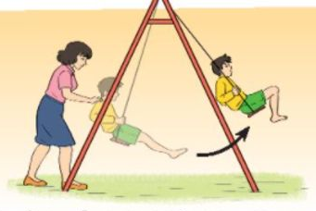
Luyện tập
Câu 1: Một em bé đang chơi xích đu trong sân. Muốn cho xích đu luôn lên tới độ cao ban đầu, thỉnh thoảng người mẹ phải đẩy vào xích đu. Tại sao cần làm như thế?
Lời giải
Muốn cho xích đu lên đến độ cao ban đầu, thỉnh thoảng người mẹ phải đẩy vào xích đu vì trong quá trình chuyển động, xích đu và cậu bé va chạm với không khí và lực cản của không khi làm một phần năng lượng đã bị hao hụt do ma sát và chuyển thành nhiệt năng. Do vậy, muốn bù lại năng lượng bị hao hụt đó, thỉnh thoảng người mẹ phải đẩy vào xích đu để cung cấp thêm năng lượng cho xích đu có thể tiếp tục hoạt động

Slide 18
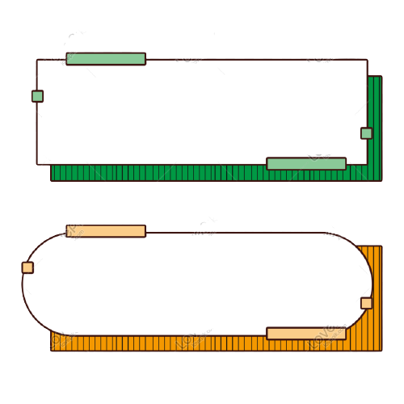
Câu 2: Hoàn thành các câu sau đây bằng cách ghi vào vở các từ hoặc cụm từ trong khung thích hợp với các khoảng trống, được đánh số thứ tự từ (1) đến (10). Ví dụ: (1)- thế năng
động năng thế năng nhiệt năng chuyển hóa
bảo toàn tự mất đi năng lượng âm
a) Khi quả bóng được giữ yên ở trên cao, nó đang có ____(1)____. Khi quả bóng được thả rơi ___(2)___ của nó được chuyển hóa thành __(3)__.
b) Quả báo không thể này trở lại độ cao ban đầu, nơi nó được thả rơi, bởi vì không phải tất cả _____(4)_____ của nó biến thành ___(5)___. Thực tế luôn có một phần năng lượng của nó được chuyển hóa thành ___(6)____ và ___(7)___ trong khi va chạm.
c) Trong quá trình chuyển động của quả bóng, luôn có sự ____ (8)____ từ dạng năng lượng này sang dạng năng lượng khác. Năng lượng toàn phần của quả bóng luôn được ______(9)_____ không bao giờ ___(10)____ hoặc được tạo ra thêm.

Slide 19

Lời giải
(1) thế năng, (2) thế năng, (3) động năng
b. (4) động năng, (5) thế năng, (6) nhiệt năng, (7) năng lượng âm
c. (8) động năng, (9) thế năng, (10)

Slide 20
III.
CỦNG CỐ

Slide 21









XÂY NHÀ CHO THỎ

Slide 22










Notes:
CLICK VÀO SỐ ĐỂ ĐẾN CÂU HỎI
CLICK VÀO ÔNG MẶT TRỜI ĐỂ QUA SLIDE 34

Slide 23



Câu 1.
Trong các thiết bị sau đây, thiết bị nào biến đổi điện năng chủ yếu thành nhiệt năng?
A. Quạt điện
C. Máy bơm nước
B. Bếp điện
D. Máy khoan
Notes:
HS TRẢ LỜI ĐÚNG CLICK VÀO NGÔI NHÀ Ở GỐC TRÁI ĐỂ VỀ SLIDE 29

Slide 24
Câu 2.
Phát biểu nào sau đây là đúng khi nói về định luật bảo toàn năng lượng?
A. Năng lượng tự sinh ra hoặc tự mất đi và chuyển từ dạng này sang dạng khác hoặc truyền từ vật này sang vật khác..
B. Năng lượng không tự sinh ra hoặc tự mất đi và truyền từ vật này sang vật khác.
C. Năng lượng không tự sinh ra hoặc tự mất đi mà chỉ chuyển hóa từ dạng này sang dạng khác hoặc truyền từ vật này sang vật khác.
D. Năng lượng không tự sinh ra hoặc tự mất đi mà chỉ chuyển hóa từ dạng này sang dạng khác
Notes:
HS TRẢ LỜI ĐÚNG CLICK VÀO NGÔI NHÀ Ở GỐC TRÁI ĐỂ VỀ SLIDE 29

Slide 25

Câu 3:
Dụng cụ nào sau đây biến đổi điện năng chủ yếu thành động năng?
A. Nồi cơm điện
C. Bếp điện
B. Bàn ủi điện
D. Máy sấy tóc
Notes:
HS TRẢ LỜI ĐÚNG CLICK VÀO NGÔI NHÀ Ở GỐC TRÁI ĐỂ VỀ SLIDE 29

Slide 26
Câu 4:
Năng lượng trong pin Mặt Trời được chuyển hóa như thế nào?
A. Quang năng thành điện năng
C. Cơ năng thành điện năng
B. Nhiệt năng thành điện năng
D. Hóa năng thành điện năng
Notes:
HS TRẢ LỜI ĐÚNG CLICK VÀO NGÔI NHÀ Ở GỐC TRÁI ĐỂ VỀ SLIDE 29

Slide 27

Câu 5. Một quả bóng cao su được ném từ độ cao h xuống nền đất cứng, khi chạm đất quả bóng nảy lên. Sau mỗi lần nảy lên, độ cao giảm dần, nghĩa là cơ năng của quả bóng giảm dần. Điều đó có trái với định luật bảo toàn năng lượng không? Tại sao? Hãy dự đoán còn có hiện tượng nào khác xảy ra với quả bóng ngoài hiện tượng quả bóng bị nảy lên và rơi xuống
Lời giải
- Không trái với định luật bảo toàn năng lượng, vì một phần cơ năng của quả bóng đã chuyển hoá thành nhiệt năng khi quả bóng đập vào đất, một phần truyền cho không khí do ma sát chuyển hoá thành nhiệt năng.
- Hiện tượng kèm theo: Quả bóng bị biến dạng mỗi khi rơi xuống chạm đất và trở lại hình dạng ban đầu mỗi khi nảy lên và nhiệt độ của quả bóng sẽ tăng nhẹ.

Slide 28
THANKS

